Slide 1
宇宙背景ニュートリノ輻射崩壊探索実験に向けた SOI-STJ一体型遠赤外光検出器開発
第4回 可視赤外線観測装置技術ワークショップ
2014年12月4日
武内 勇司(筑波大)
takeuchi@hep.px.tsukuba.ac.jp
for the neutrino decay collaboration
S.H.Kim , K. Takemasa, K.Kiuchi , K.Nagata , K.Kasahara , T.Okudaira, T.Ichimura, M.Kanamaru, K.Moriuchi, R.Senzaki(Univ. of Tsukuba), H.Ikeda, S.Matsuura, T.Wada(JAXA/ISAS), H.Ishino, A.Kibayashi (Okayama Univ), S.Mima (RIKEN), T.Yoshida, S.Komura, K.Orikasa, R.Hirose(Univ. of Fukui), Y.Kato(Kindai Univ.), Y.Arai, M.Hazumi(KEK), E.Ramberg, J.H.Yoo, M.Kozlovsky, P.Rubinov, D.Sergatskov(Fermilab) S.B.Kim(Seoul National Univ.)

Slide 2
Contents
Introduction to neutrino decay search
  Proposed rocket experiment
Candidates for far-infrared single photon detector/spectrometer
  Nb/Al-STJ with diffraction grating
SOI-STJ development
Summary

Slide 3


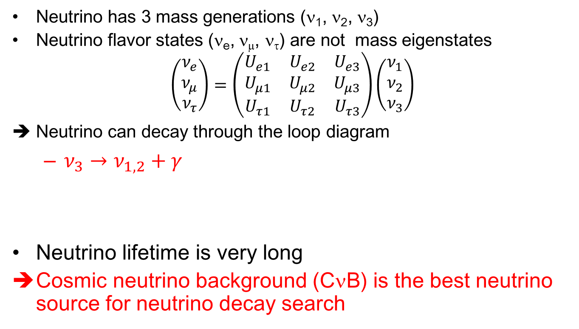



Neutrino
Neutrino has 3 mass generations (ν₁, ν₂, ν₃)
Neutrino flavor states (ν_{e}, ν_{μ}, ν_{τ}) are not mass eigenstates
$$\left(\begin{matrix}ν_{e} \\ ν_{μ} \\ ν_{τ}\end{matrix}\right)=\left(\begin{matrix}U_{e1} & U_{e2} & U_{e3} \\ U_{μ1} & U_{μ2} & U_{μ3} \\ U_{τ1} & U_{τ2} & U_{τ3}\end{matrix}\right)\left(\begin{matrix}ν_{1} \\ ν_{2} \\ ν_{3}\end{matrix}\right)$$
Neutrino can decay through the loop diagram
  $ν_{3}→ν_{1,2}+γ$
Neutrino lifetime is very long
Cosmic neutrino background (CνB) is the best neutrino source for neutrino decay search
$$ν_{1,2}$$
$$γ$$
$$e,μ,τ$$
$$W$$
$$ν_{3}$$

Slide 4
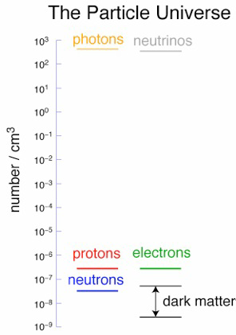
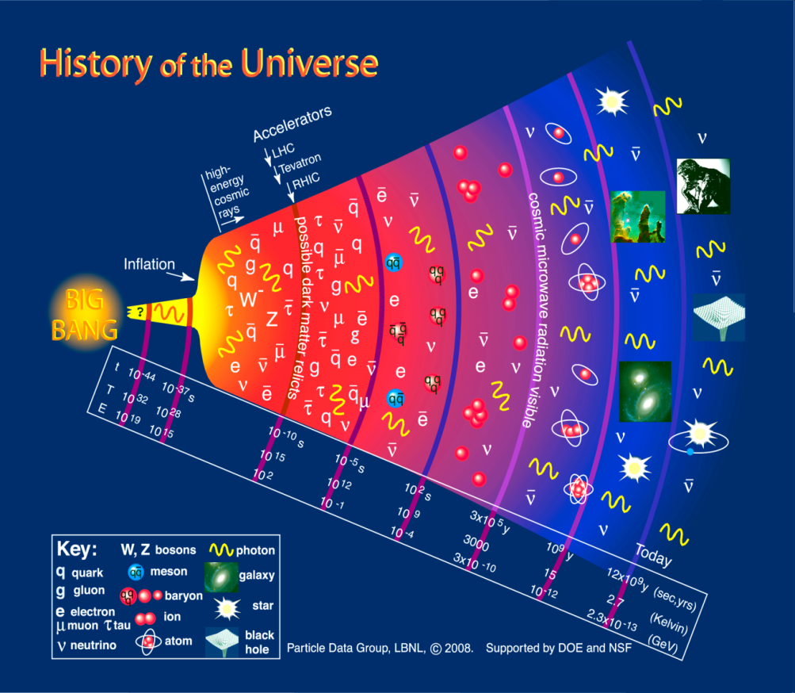
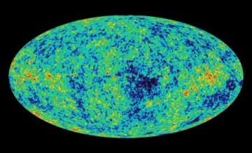
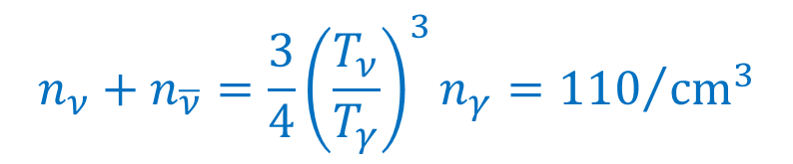
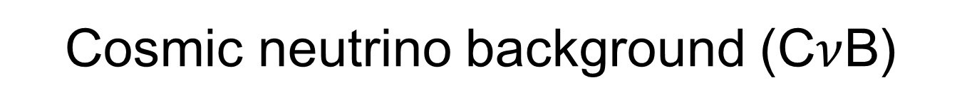


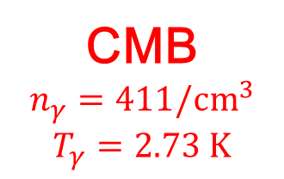
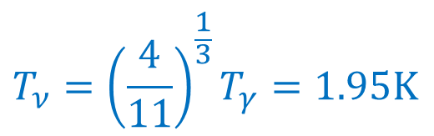
Cosmic neutrino background (C$ν$B)
$$kT\sim 1MeV$$
CMB
$$n_{γ}=411/{cm}^{3}$$
$$T_{γ}=2.73 K$$
Not yet observed experimentally
CνB (~1s after big bang)
$$n_{ν}+n_{\overline{ν}}={\frac{3}{4}\left(\frac{T_{ν}}{T_{γ}}\right)}^{3}n_{γ}={110}/{{cm}^{3}}$$
$$T_{ν}={\left(\frac{4}{11}\right)}^{\frac{1}{3}}T_{γ}=1.95K$$
$$\left\langle p_{ν}\right\rangle =0.5meV/c$$

Slide 5




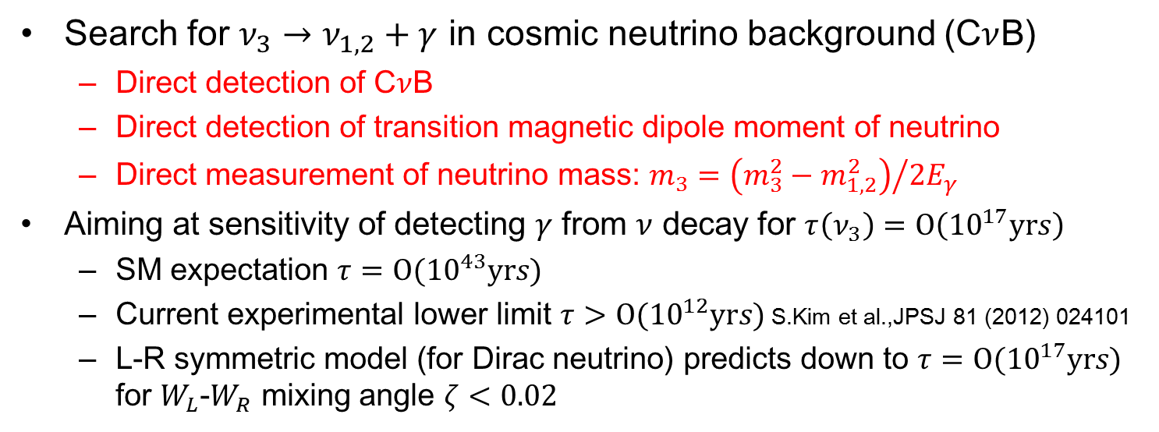











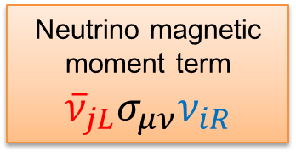
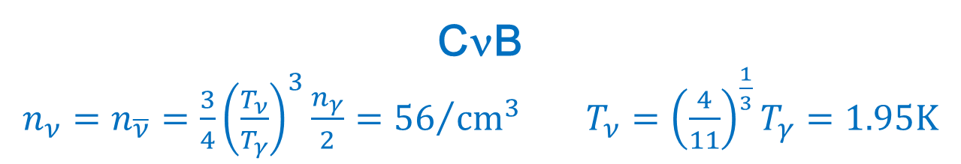





Motivation of ν-decay search in CνB
Search for $ν_{3}→ν_{1,2}+γ$ in cosmic neutrino background (C$ν$B)
  Direct detection of C$ν$B
  Direct detection of transition magnetic dipole moment of neutrino
  Direct measurement of neutrino mass: $m_{3}={\left(m_{3}^{2}−m_{1,2}^{2}\right)}/{2E_{γ}}$
Aiming at sensitivity of detecting $γ$ from $ν$ decay for $τ\left(ν_{3}\right)=Ο\left({10}^{17}yrs\right)$
  SM expectation ${τ=Ο(10}^{43}yrs)$
  Current experimental lower limit ${τ>Ο(10}^{12}yrs)$ S.Kim et al.,JPSJ 81 (2012) 024101
  L-R symmetric model (for Dirac neutrino) predicts down to ${τ=Ο(10}^{17}yrs)$ for $W_{L}$-$W_{R}$ mixing angle $ζ<0.02$
Neutrino magnetic moment term ${\overline{ν}}_{jL}σ_{μν}ν_{iR}$
SM: SU(2)_{L}ｘ U(1)_{Y}
LRS: SU(2)_{L}ｘSU(2)_{R}ｘU(1)_{B-L}
$$ν_{1,2L}$$
$$ν_{1,2L}$$
PRL 38,(1977)1252, PRD 17(1978)1395
$$γ$$
$$\left(\begin{aligned}W_{1} \\ W_{2}\end{aligned}\right)=\left(\begin{matrix}cosζ & −sinζ \\ sinζ & cosζ\end{matrix}\right)\left(\begin{aligned}W_{L} \\ W_{R}\end{aligned}\right)$$
$$e_{L},μ_{L},τ_{L}$$
$$γ$$
$$τ_{L}$$
$$ν_{3L}$$
$$m_{τ}$$
$$γ$$
$$ν_{jL}$$
$$W_{L}$$
$$ν_{3R}$$
$$W_{1}$$
$$τ_{R}$$
10²⁶ enhancement to SM
$$m_{ν_{3}}$$
$$ν_{3R}$$
$$≃W_{L}−ζW_{R}$$
$$ν_{iR}$$
$$Γ\sim {\left({10}^{43} yr\right)}^{−1}$$
$$Γ\sim {\left({10}^{17} yr\right)}^{−1}$$
Suppressed by $m_{ν}$, GIM
Only suppressed by $ζ\sim 0.02$

Slide 6
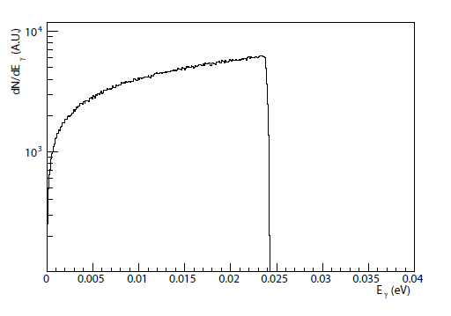


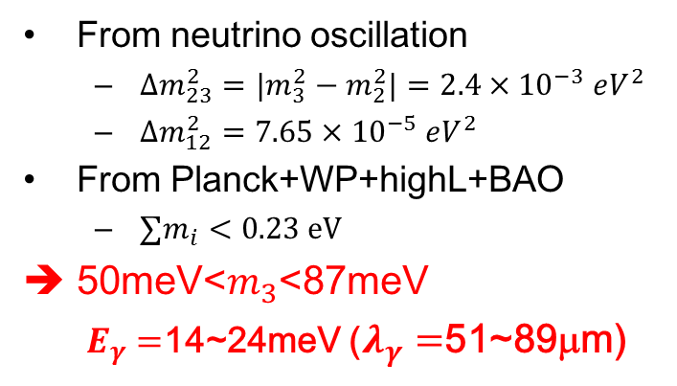





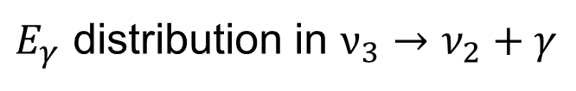



Photon Energy in Neutrino Decay
From neutrino oscillation
  $Δm_{23}^{2}={|m}_{3}^{2}−m_{2}^{2}|=2.4×{10}^{−3} eV^{2}$
  $Δm_{12}^{2}=7.65×{10}^{−5} eV^{2}$
From Planck+WP+highL+BAO
  $∑m_{i}<0.23 eV$
50meV<$m_{3}$<87meV
  $E_{γ}=$14~24meV ($λ_{γ}=$51~89μm)
$$γ$$
$$E_{γ}$$
$$ν_{3}$$
$$ν_{2}$$
Two body decay
$$ν_{3}→ν_{1,2}+γ$$
$$E_{γ}=\frac{m_{3}^{2}−m_{1,2}^{2}}{2m_{3}}$$
$E_{γ}$ distribution in $ν_{3}→ν_{2}+γ$
m₃=50meV
$$m_{3}=50 meV$$
dN/dE(a.u.)
E_{γ} =24.8meV
E_{γ} =24meV
Sharp Edge with 1.9K smearing
Red Shift effect
($50μm$)
($52μm$)
m₂=8.7meV
E_{γ} =4.4meV
$E_{γ}[$meV]
m₁=1meV
($282μm$)
$$25meV(50μm)$$

Slide 7
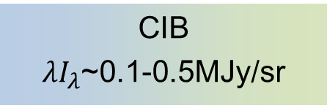
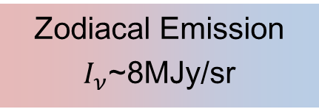

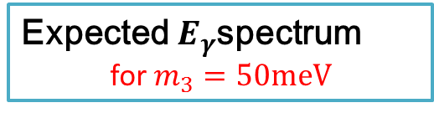
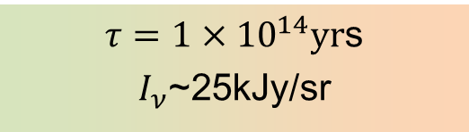
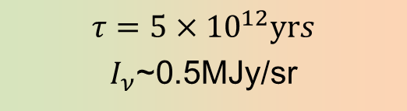
Backgrounds to C$ν$B decay
CMB
Zodiacal Emission
$I_{ν}$~8MJy/sr
ZE
AKARI
COBE
CIB
${λI}_{λ}$~0.1-0.5MJy/sr
ZL
Surface brightness I_{ν} [MJy/sr]
ISD
CνB decay
CνB decay
DGL
SL
$τ={5×10}^{12}yrs$
$I_{ν}$~0.5MJy/sr
wavelength [μm]
E_{γ} [meV]
$τ={1×10}^{14}yr$s
$I_{ν}$~25kJy/sr
Expected $E_{γ}$spectrum
for $m_{3}=50meV$
at λ＝50μm
$τ={1×10}^{14}yr$s を目指すには，$δI_{ν}$<10kJy/srの精度の測定が必要

Slide 8
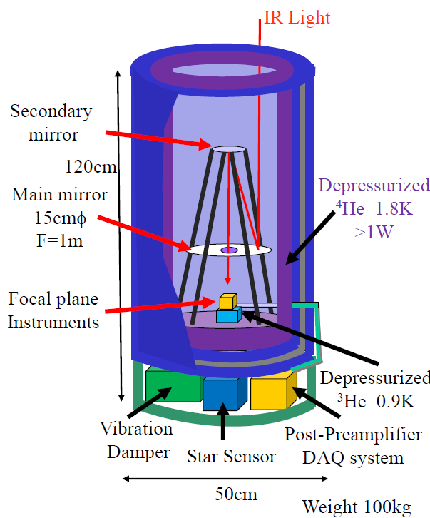
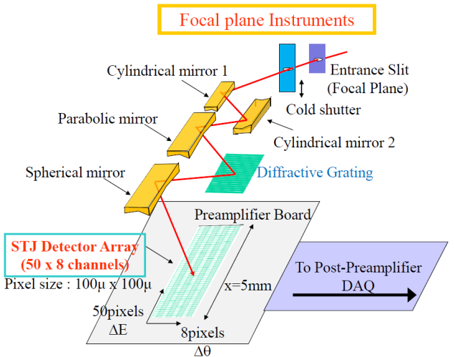

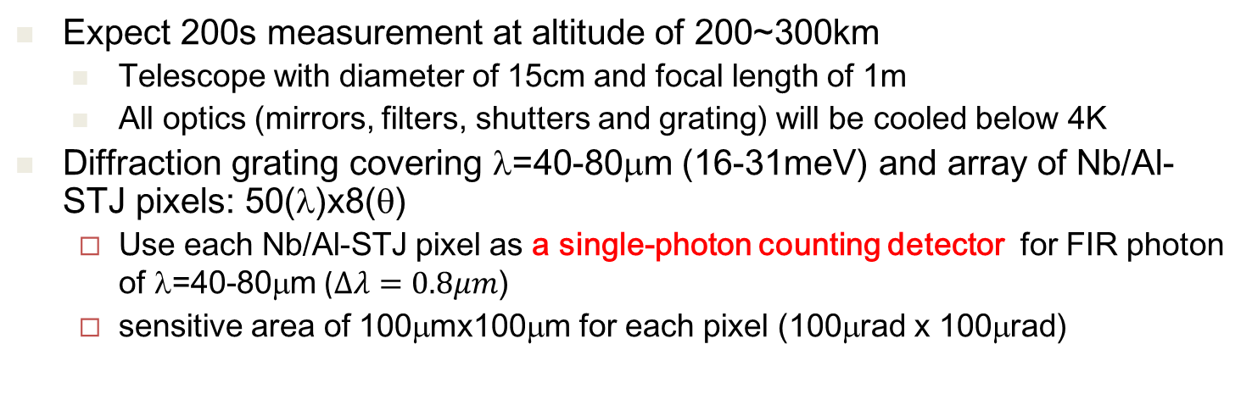


Proposal of a rocket experiment
  Expect 200s measurement at altitude of 200~300km
    Telescope with diameter of 15cm and focal length of 1m
    All optics (mirrors, filters, shutters and grating) will be cooled below 4K
  Diffraction grating covering λ=40-80μm (16-31meV) and array of Nb/Al-STJ pixels: 50(λ)x8(θ)
  Use each Nb/Al-STJ pixel as a single-photon counting detector for FIR photon of $\text{}\text{=40−80}\text{μ}\text{m}$ ($Δλ=0.8μm$)
  sensitive area of 100μmx100μm for each pixel (100μrad x 100μrad)
主鏡:直径15cmΦ
焦点距離1m
Nb/Al-STJ array
$λ=40−80μm$ $E_{γ}=16\sim 31meV$
$$Δθ$$
$$Δλ$$

Slide 9
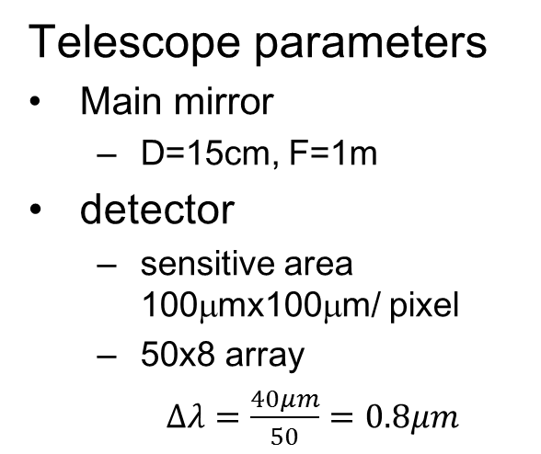

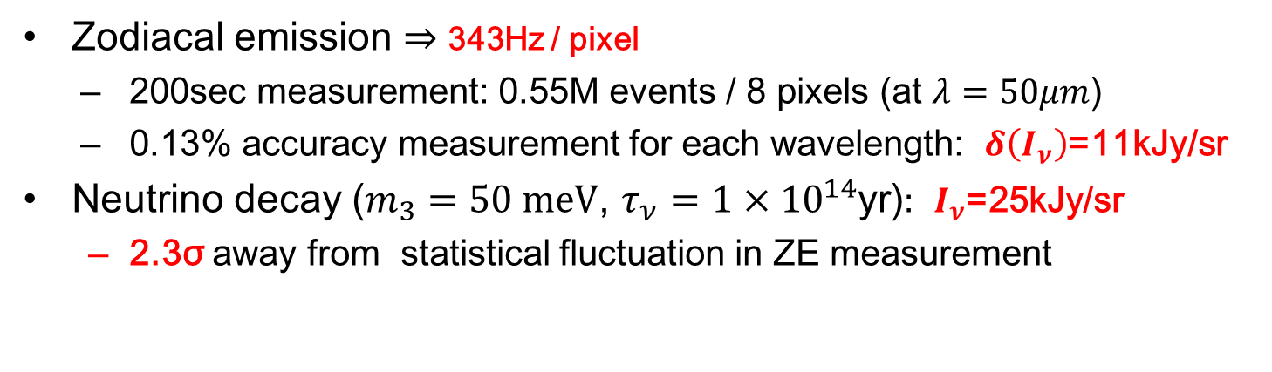
Expected accuracy in the spectrum measurement
Telescope parameters
Main mirror
  D=15cm, F=1m
detector
  sensitive area 100μmx100μm/ pixel
  50x8 array
  $Δλ=\frac{40μm}{50}=0.8μm$
Zodiacal Emission
CMB
Zodiacal Light
Surface brightness I_{ν} [MJy/sr]
ISD
CνB decay
DGL
SL
Integrated flux from galaxy counts
wavelength [μm]
$τ={1×10}^{14}yr$
  Zodiacal emission $⇒$ 343Hz / pixel
  200sec measurement: 0.55M events / 8 pixels (at $λ=50μm$)
  0.13% accuracy measurement for each wavelength: $δ\left(I_{ν}\right)$=11kJy/sr
Neutrino decay ($m_{3}=50 meV$, $τ_{ν}=1×{10}^{14}$yr): $I_{ν}$=25kJy/sr
  2.3σ away from statistical fluctuation in ZE measurement
ν decay with $τ_{ν}=10^{14}$ yrs is possible to detect, or set lower limit!

Slide 10
STJ(超伝導トンネル接合）検出器
Superconducting Tunnel Junction
超伝導体 / 絶縁体 / 超伝導体のジョセフソン接合素子
放射線(光子）
準粒子（電子)
$$2Δ$$
クーパー対
絶縁膜
超伝導体の転移温度（Tｃ)以下 で動作
  Tcの１/10 くらい
上下部電極間にバイアス電圧
  V_{bias}<Δ/e
絶縁層に平行に磁場
  クーパー対トンネル電流を抑制
超伝導のエネルギーギャップΔ
  ニオブの場合 1.55meV
上部もしくは下部電極に入射
  励起された準粒子がトンネル効果によって移動

Slide 11
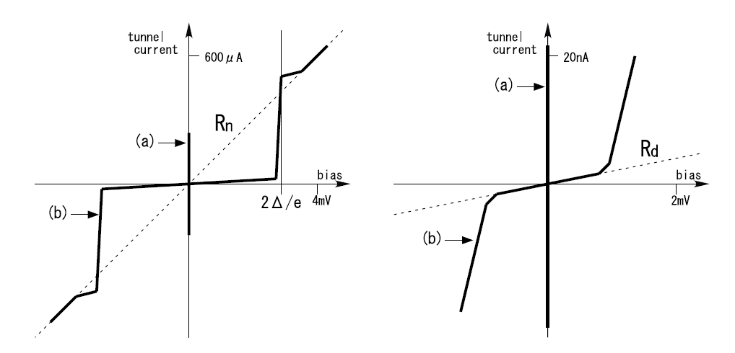
STJ検出器の性能評価法
STJの電流電圧(I-V)特性を測定
STJの超伝導転移，ジョセフソン接合の有無，リーク電流，エネルギーギャップなど素子の性能がわかる
ジョセフソン電流は，磁場を印加すると抑制される

Slide 12
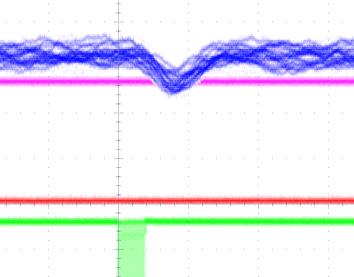
neutrino decay 実験からの要請
Nb/Al-STJで25meV(λ=50μm)の光子をS/N>10³で一光子計数
  準粒子数25meV/1.7Δ=9.5
  Alトラップ層によるバックトンネル増幅~10 と仮定➔出力100e程度
アンプに対する要請
  STJと同じ温度で動作(0.3K程度)
  ノイズ20e 以下
  1MHz 以上の帯域
  STJ 50x8 pixel array に対し合計電力消費< 400μW
500μV/DIV
1μs/DIV
波長465nmの短レーザーパルスに対する応答
SOI上に形成したNb/Al-STJ の光応答
STJの応答時間は，1μs程度

Slide 13
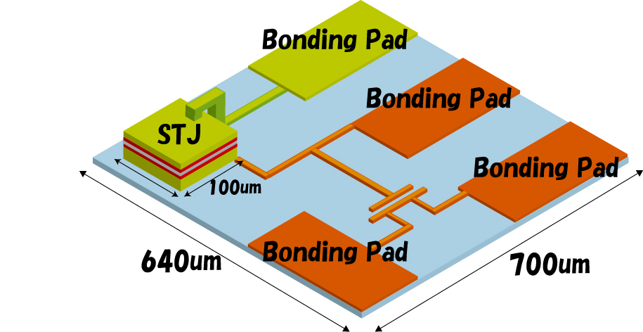
極低温アンプ開発への取り組み
SOI-STJの開発
  SOIは，極低温(4K)でCMOSが動作した実績がある．
    Nagata et al., AIPC 1185, 286-289 (2009)
  SOI-STJは，SOI wafer の上に直接STJを形成しようとする野心的な試み→STJ pixel 検出器の可能性
STJ
SiO2
SOIとSTJのViaを介した接触部
SOI pre-Ampへ

Slide 14
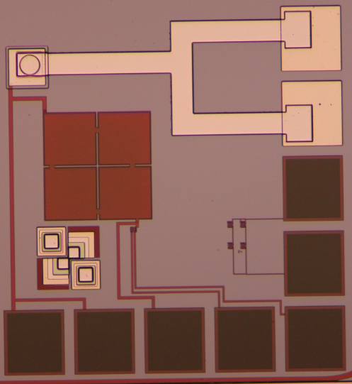
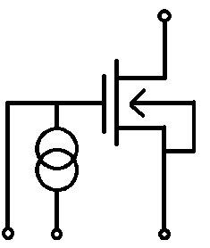
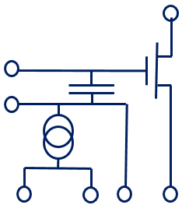
試作SOI-STJ1,2
SOI-STJの利点
STJ検出器からの配線の引き回しが不要
  良いS/N
  STJアレイ化が容易
  低消費電力
640 um
STJ
SOI上へのNb/Al-STJプロセスは，KEK 先端計測開発棟プロセス装置を使用
via
capacitor
D
D
700 um
G
G
C
FET
S
S
STJ
SOI-STJ1号回路図
SOI-STJ2号回路図
SOI-STJ2号(STJプロセス後)

Slide 15
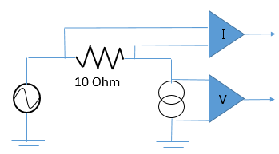
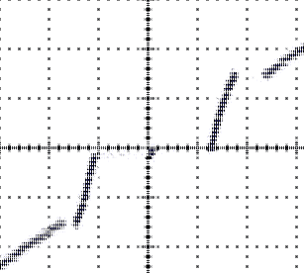
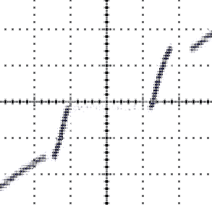
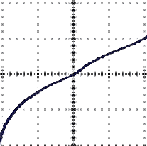
SOI基板上のSTJ
Readout circuit
1K Ohm
STJ
1mA/DIV
1mA/DIV
2mV/DIV
2mV/DIV
B~150Gauss
0.15mA
SOI基板上に50um角のNb/Al-STJを形成
ViaとSTJ下部電極とのコンタクトは問題なし
STJのI-Vカーブは，通常のSi基板上のものと同等
2mV
40nA
2mV
*4端子法の内側にvia(W)の抵抗あり

Slide 16
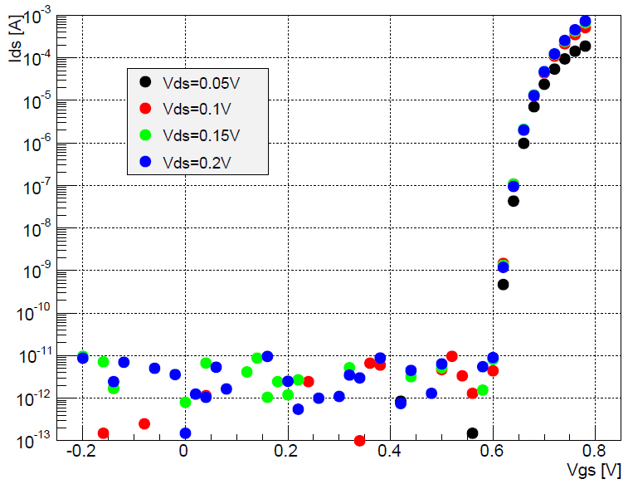
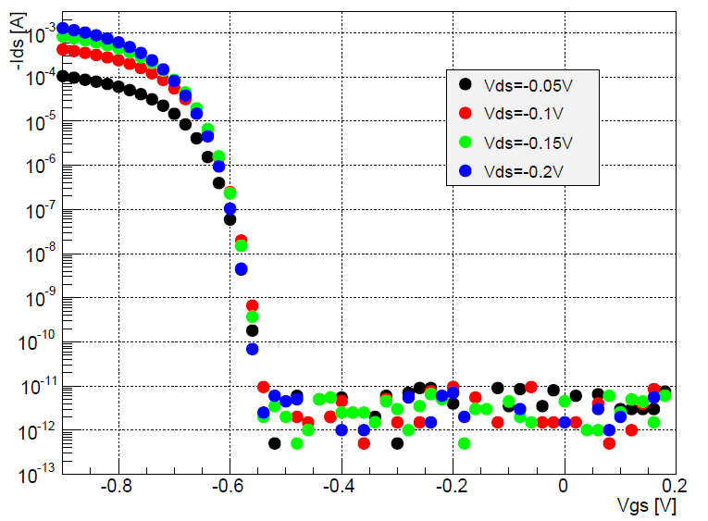
SOI-FET の極低温下での動作
SOI基板上にNb/Al-STJを形成後のFET
希釈冷凍機で測定
nMOS(690-750mK)
pMOS(750mK)
1mA
Ids [A]
-Ids [A]
1μA
Width = 1000um
Length = 1um
Width = 1000um
Length = 1um
1nA
1pA
V_{gs}[V]
V_{gs}[V]
800mK以下でnMOSもpMOSもFETとして動作

Slide 17
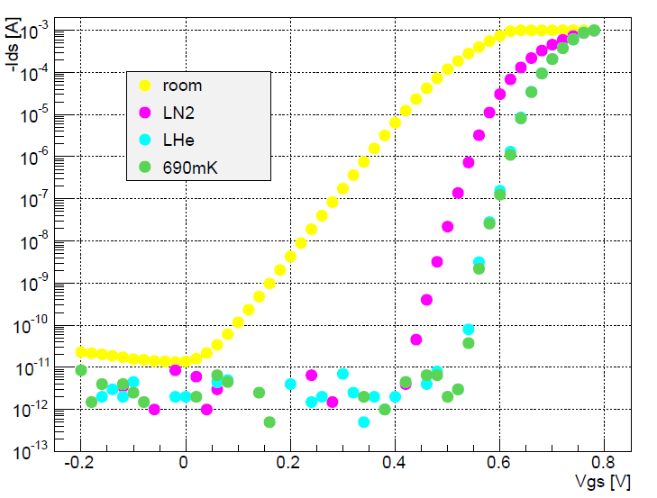
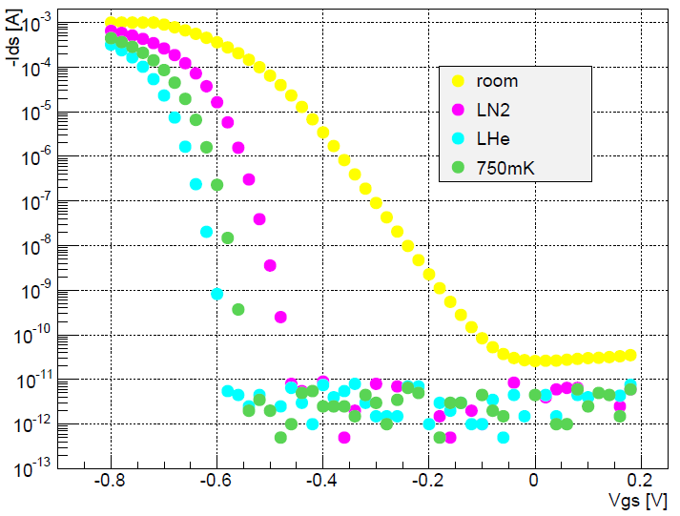
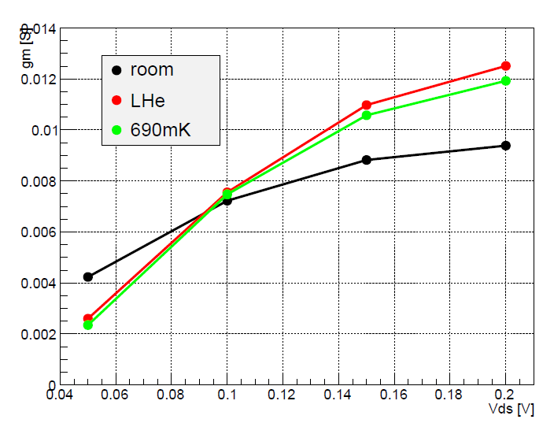
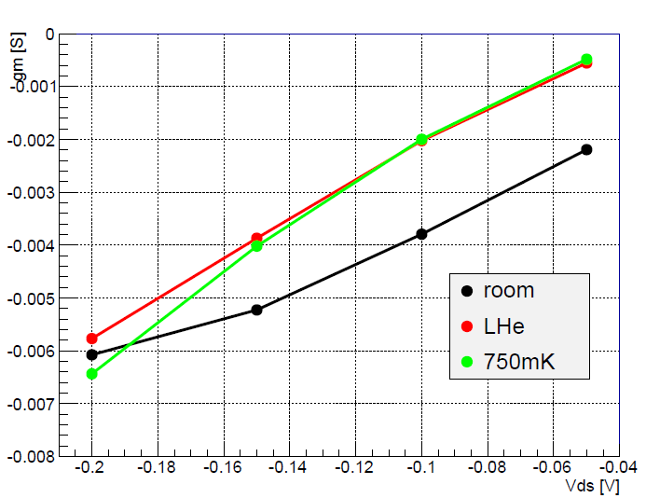
温度依存性
Ids [A]
Ids [A]
V_{gs}[V]
V_{gs}[V]
g_{m} [S]
g_{m} [S]
V_{ds}[V]
V_{ds}[V]

Slide 18
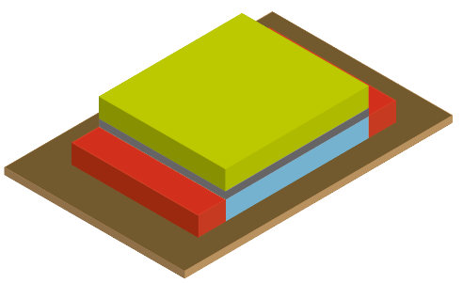
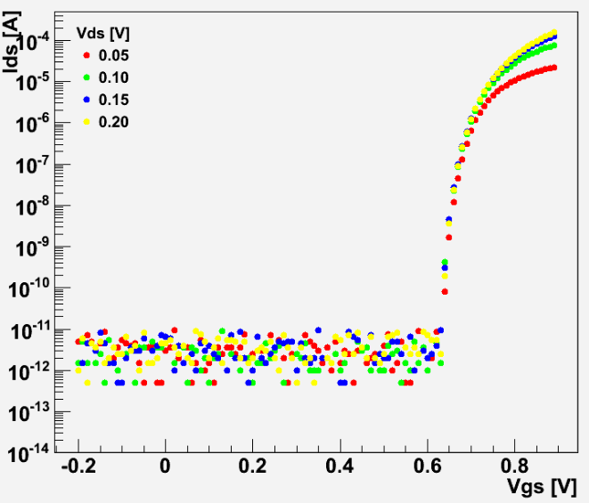
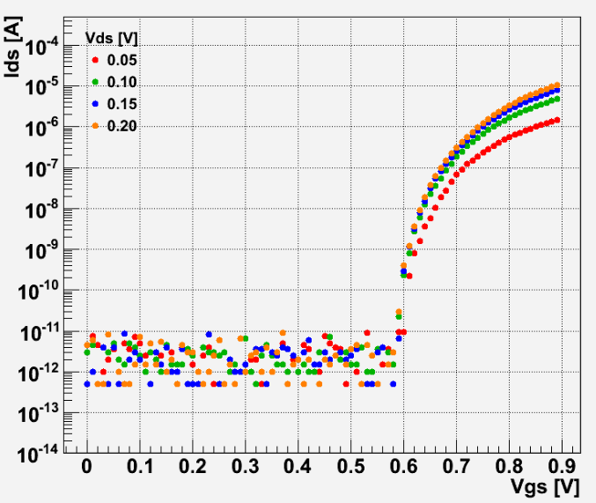
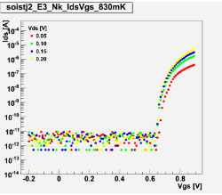
Channel W/L 依存性
Gate
Metal
Channel
Length(L)
Channel
Width(w)
SOI-FET
W=10um×4
L = 1um
W=1um×4
L = 1um
W=1.42um
L = 0.4um
@830mK
@830mK
@830mK

Slide 19
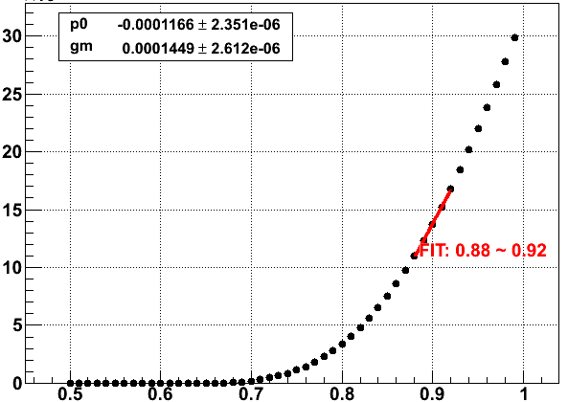
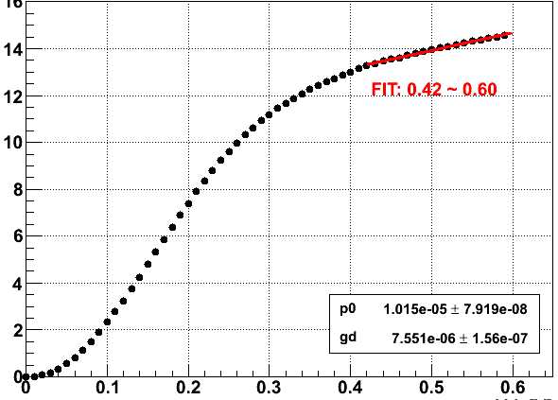


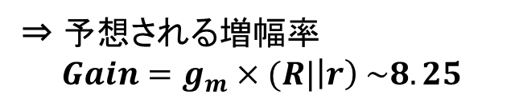
低温での増幅動作
$I_{ds}V_{gs}$@ 950mK, $V_{d}$=0.5V
Ids [μA]
測定回路
1.8V
$g_{m}$=0.145mS
R=100k$Ω$
$V_{gs}=$ 0.9V
出力
$V_{ds}=$0.5V
Vgs [V]
入力:
10m$V_{pp}$
NMOS
W=1.42$μm$
L =0.4$μm$
$I_{ds}V_{ds}$@ 950mK, $V_{g}$=0.9V
SOI-STJ
Ids [μA]
冷凍機
$r$=132k$Ω$
⇒ 予想される増幅率
$$Gain=g_{m}×(R|\left|r\right) \sim 8.25$$
Vds [V]
Notes:
次に、このような回路のSOIウェハを950mKまで冷却し、
ソース接地型の増幅回路を組み、
ファンクションジェネレーターからのサイン信号を増幅させました。
この設定バイアス時の
ゲートソース間電圧を動かしたときの、
ドレインソース間電流のプロットの傾きから、相互コンダクタンスを

Slide 20
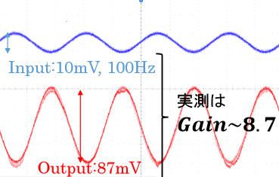
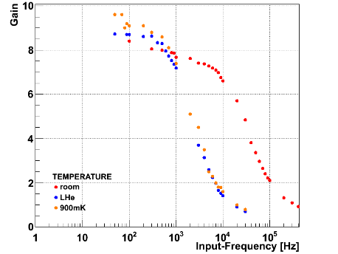

低温での増幅動作
先崎・2014年秋季大会トラぺより
測定された波形 @ 950mK
増幅率の周波数依存性
期待される値 $Gain \sim 8.25$
1kHz
10kHz
期待された通りの信号増幅を確認
周波数応答は~1kHz
  出力インピーダンスが数百k$Ω$と高いため同軸ケーブルで読み出そうとすると周波数応答が悪くなる
  低温時の周波数耐性悪化は，長い冷凍機配線によるケーブルキャパシタンスのため
Notes:
実際に入力信号と出力信号をくらべてみると、
増幅率は８倍程度となり、
低温下でも理解通りの増幅が得られることを確認いたしました。

Slide 21


SOI-STJ3 バッファ回路の導入
先崎・2014年秋季大会トラぺより
負荷抵抗の代わりにFETを用い飽和領域で動作，定電流源として使用
  高抵抗→高い増幅率
  バイアス電圧をFETの耐圧以下で使用可→ 省電力
OUT
IN
増幅率の周波数依存性 @ROOM
~5kHz
~100kHz
増幅率
増幅段
バッファ段
出力インピーダンスを下げる
増幅段のみ
増幅段+バッファ段
入力信号の周波数 [Hz]
⇒ 室温で、バッファ段による周波数応答の改善を確認．低温での評価は今後
Notes:
これがその回路図になります。増幅段とバッファ段に分かれ、
バッファ段で出力インピーダンスを数kΩまで下げる設計となっております。
今まではここに負荷抵抗を用いていましたが、
その代わりにFETを電流源として用いています。
これにより、高抵抗となり高い増幅率が得られることが期待されます。
また、バイアス電圧をFETの耐圧以下で使用できるので、
FETの破損防止、省電力も期待されます。
現在は室温での動作を確認しました。
アンプのみを通し、ここから読み出した場合だと、5kHz程度だった周波数応答が、
バッファを通し、ここから読み出すことで、100kHzまで改善しました。
今後は冷却し、低温での評価を行う予定です。

Slide 22
まとめ
ニュートリノ崩壊探索のための検出器開発
  分光素子+Nb/Al-STJによる遠赤外線光子計数
  SOI-STJによるSTJ信号の超低ノイズ読出しの試み
SOI基板上にスパッタ形成したSTJとSOI viaの電気的接触： OK
SOI基板上にスパッタ形成したSTJの動作
  STJとしての動作を確認
STJを形成したSOI基板中の nMOS, pMOS
  極低温 <0.8K での動作を確認
  温度依存性：閾値電圧は移動，gmは若干増加
  極低温下での増幅作用の確認
STJ信号のSOI-FETによる増幅の確認：まだ
  アンプの出力インピーダンス
  SOIアンプ部の回路設計はこれから
STJに関して産総研と共同研究
  SOI-STJ3は，産総研へSTJ形成を依頼中

Slide 23
Backup

Slide 24

SOI-STJ4 回路
chip
10um
1.6um
STJ
100fF
16nA
10nA
1nF
130mV
1.33V
1kOhm
500mV
603mV

Slide 25
STJバックトンネリング増幅効果
トンネルバリアの近傍の準粒子は，次々とトンネル効果を引き起こし電荷を増幅する
  トンネルバリアの近傍の準粒子の存在確率を上げるためトラップ層を置く
  Nb/Al-STJ Nb(200nm)/Al(10nm)/AlOx/Al(10nm)/Nb(100nm)
    近接効果によりAlの超伝導転移温度はNbの転移温度に近づく
増幅効果 2～200倍
放射線(光子）
Nb
Al
Al
Nb

Slide 26




SOI(Silicon on Insulator)と極低温でのふるまい
Silicon on Insulator
・・・FET等の素子を絶縁膜上に形成する技術
通常PN接合逆バイアスによる空乏層で素子間を分離するのに対し、絶縁膜により分離されるためクロストークノイズが小さく、集積化に優れている。
極低温での動作
Bulk-CMOS
通常，極低温におけるFETはキャリアの移動度が上昇する事により、(チャネル領域の)空乏層で電荷が次々と生成
・・・過電流や発生した電荷がBODY領域に帯電することによる閾電圧の変動等の誤作動の原因
SOI-CMOS
FD-SOI
PD-SOI
FD-SOIプロセスでは
チャンネル領域が薄い(空乏層領域の小さい)FD-SOIプロセスによって形成されたMOSFETでは上記の誤作動が抑制
また、source-tie typeを用いる事で、空乏層内で発生した電荷がBodyに帯電することをふせぐ

Slide 27

温度依存性
100mKまで動作を確認
  LHe以下は，ほぼ変化なし

